Slide 1
¿QUE ES SER CARISMATICO?
El carisma es algo innato y forma parte de la personalidad del ser humano. Se trata de una capacidad que está asociada al éxito, lo que se basa en la concepción de que al carismático le va bien en la vida. Por eso hay quienes afirman que se puede ayudar a una persona a ser carismática a través de reforzar su autoestima, sus capacidades como orador y su apariencia.

Slide 2
¿PARA QUE SER CARISMATICO?
Para tener mas oportunidades.
Para que las personas se sientan en confianza.
Para dejar una buena imagen ante los demás.
Para que los demás muestren interés hacia ti. .

Slide 3
¿COMO SER CARISMATICO?
Cuida tu imagen: Lo primero que debes tener en cuenta para atraer la atención y ser reconocido positivamente es cuidar tu presentación personal. Esta debe ser limpia y saludable y tu postura corporal abierta y relajada. Evita tener las piernas cruzadas y las manos cerca de la cara.

Slide 4
¿COMO SER CARISMATICO?
Actitud tranquila: Tu actitud también importa mucho. Mantén una actitud tranquila para trasmitir buena energía a la gente y lograr que se sientan atraídos por ti. Procura siempre escuchar a los demás y mirarles a los ojos. Valora y respeta a las personas y hazles saber que importan y que disfrutas de su compañía. Desarrolla una sonrisa genuina, y asiente con la cabeza cuando ellas hablen, este será un indicativo de que les prestas atención.

Slide 5
¿COMO SER CARISMATICO?
Un discurso claro: Cuida tu discurso. Se claro, fluido, enérgico y articulado para que este sea más atractivo. Acompaña tu lenguaje verbal de un lenguaje corporal adecuado. Toma ejemplo de aquellos líderes (actores, políticos...) que consideres carismáticos. No dejes frases sin terminar y marca lo importante usando un tono más alto.

Slide 6
¿COMO SER CARISMATICO?
Interés por los demás: Habla con convicción y conocimiento. Marca la diferencia siendo novedoso, controvertido y elocuente. Demuestra que tienes confianza en ti y que sabes de lo que hablas, sin embargo, mantén una actitud receptiva hacia los otros cuando opinen sobre tu discurso. Demuéstrales que te interesa su opinión aunque no estés de acuerdo con su punto de vista, de esta manera se sentirán cómodos hablando contigo.

Slide 7
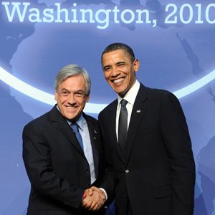
¿COMO SER CARISMATICO?
Confianza en ti mismo: Da la mano con firmeza, esto es signo de seguridad y confianza.

Slide 8
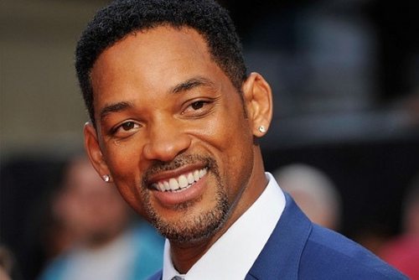
¿COMO SER CARISMATICO?
Sonríe constantemente: No hay nada que nos atraiga más a las personas que la gente que sonríe. Pero sé natural, la sonrisa fingida es fácil de detectar. Puedes practicar un poco delante del espejo y… ¡prepárate para triunfar!

